Slide 1

Magyarország népessége
2025 népszámlálás szerint
Készítette: Leiter Bence és Csiha Milán Martin

Slide 2


Népesség 2025
Megye adatai
Település típusai

Slide 3
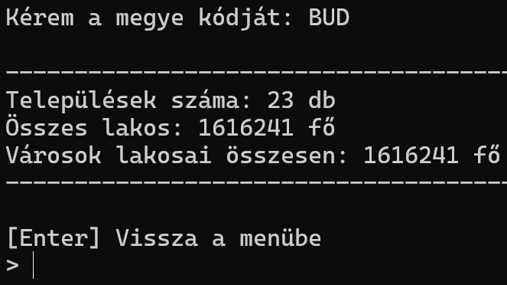
Megye adatai
A kód bekéri egy megye kódját, melynek megadása után, kiírja a települések számát, az összes lakost, valamint a városok lakosait összesen.
Az aktuális képen Budapest megyekódja alapján írja ki az adatokat.

Slide 4
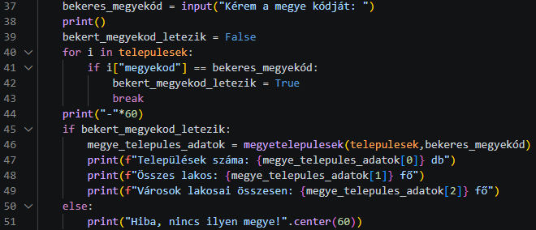
Megye adatai
A kódrészlet bekéri a felhasználótól a vizsgálandó megye kódját. Ha a megadott kód létezik az adatbázisban, meghívja a megyetelepulesek() függvényt a számítások elvégzésére, majd kiírja a kapott eredményeket: a települések számát, az összes lakost, valamint a városokban élők számát.

Slide 5
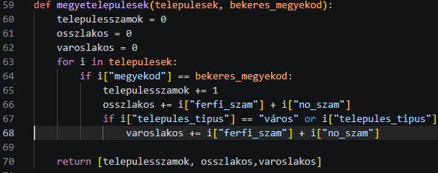
Megye adatai
Ez a függvény végzi el a számolást: megkeresi a megadott megyéhez tartozó településeket, és összeadja a lakók számát. Megszámolja, hány település van a megyében, hányan laknak ott összesen, és ebből külön kiszámolja a városokban élők számát is.

Slide 6
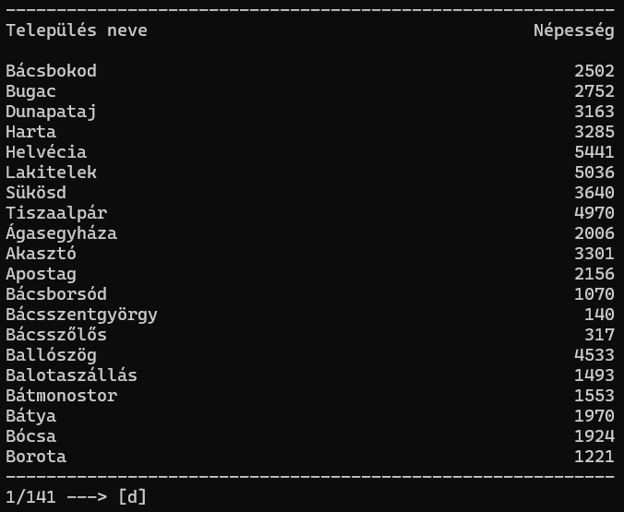
Település típusai
A program bekéri a kívánt településtípust (város vagy község), szűri az adatbázist, majd az eredményeket 20 elemes oldalakra bontott, lapozható listában jeleníti meg a települések nevével és teljes népességével együtt.

Slide 7
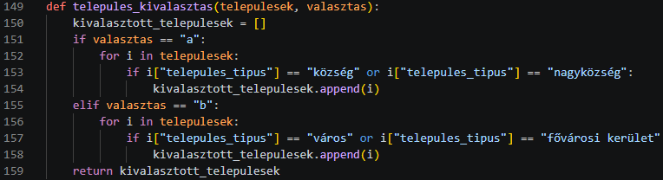
Település típusai
Ez a függvény a felhasználó választása alapján szűri ki a településeket. Ha a felhasználó a községeket választja ("a"), a kód végigmegy az összes településen, kiválogatja a községeket és nagyközségeket, majd egy külön listában adja vissza őket.

Slide 8
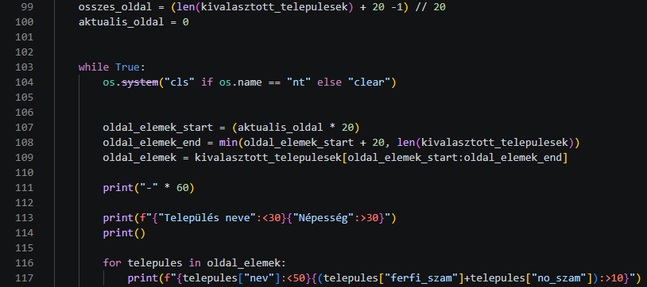
Település típusai
Ez a kódrészlet felel a lista lapozásáért és megjelenítéséért. Kiszámolja, hány 20 elemes oldalra van szükség, majd kimetszi a kiválasztott településekből az éppen aktuális oldalra eső 20 darabot, és szépen megformázva kiírja azok nevét és népességét.

